Slide 1
Лекція № 17
Забезпечення якості вищої освіти:
досвід Французької Республіки
Зміст лекції відображає виключно думку авторів, Виконавче агентство з питань освіти, аудіовізуальних засобів і культури (ЕАСЕА) та Європейська Комісія в сфері (вищої) освіти не несуть відповідальності за використання інформації, що міститься в ньому.

Slide 2
План
Нормативно-правові засади забезпечення якості вищої освіти у Франції.
Процедура внутрішнього забезпечення якості вищої освіти у Франції.
Процедура зовнішнього забезпечення якості вищої освіти у Франції.
Діяльність агенцій із забезпечення якості у Франції.
Управління якістю вищої освіти у Франції.

Slide 3
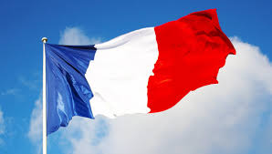
Загальні характеристики
Франція, офіційна назва Французька Республіка (фр. La France, République française) — держава на заході Європи, республіка, що межує на північному сході з Бельгією, Люксембургом і Німеччиною, на сході з Німеччиною, Швейцарією, південному заході з Іспанією й Андоррою, на південному сході з Італією та Монако на півдні омивається Середземним морем, на заході — Атлантичним океаном.

Slide 4
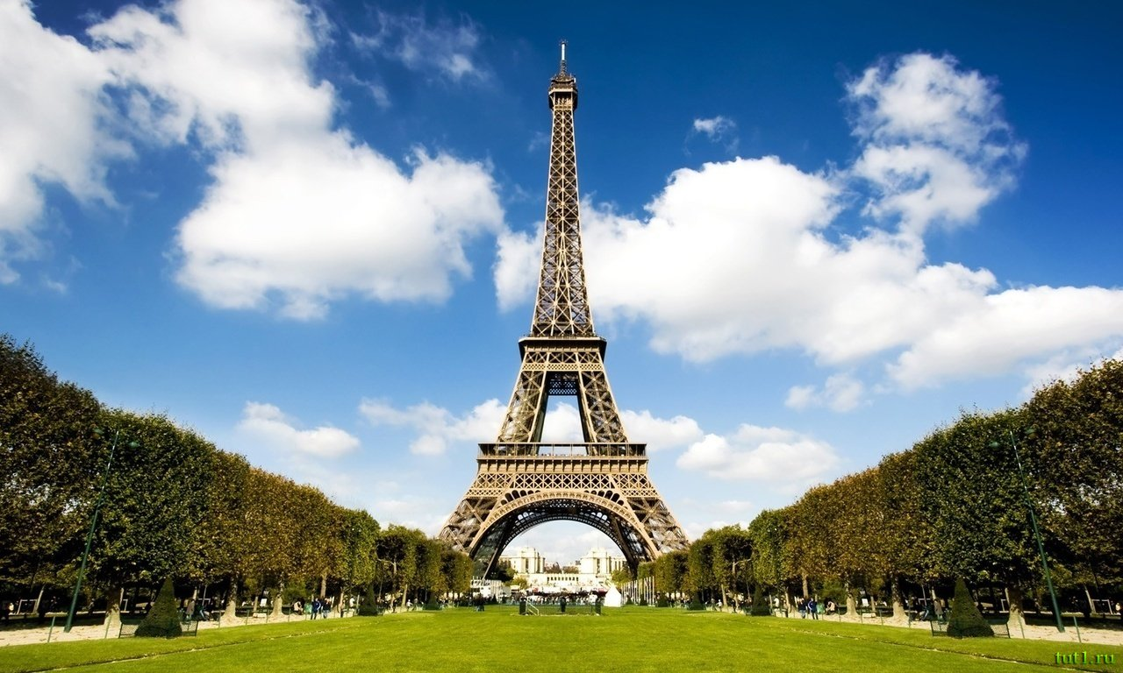
Площа (разом з Корсикою) — 543 965 км². Столиця і найбільше місто — Париж.

Slide 5
Заморські території:
Назва Франція походить від лат. Francia — Земля франків.
Назва території Франції до приходу франків — Галлія — від кельтськ ого племені галлів.
Символіка:
Національне свято — 14 липня — День взяття Бастилії (1789).
Гімн Франції — пісня «Марсельєза», яка була написана в Страсбурзі у 1792 році, а 14 липня проголошена національним гімном.
Девіз країни – три всім відомих слова: «Свобода, Рівність, Братерство» (Liberté, Égalité, Fraternité).
Прапор Франції — синьо-біло-червоний. Білий колір символізує королівську владу, а синій і червоний — кольори кокарди національної гвардії Парижа.
Гваделупа
Сен-Бартелемі
Сен-Мартен, Французька Гвіана
Мартиніка
Майотта
Реюньйон,
Сен-П'єр і Мікелон
Південні й Антарктичні території
Нова Каледонія
Французька Полінезія
Волліс і Футуна.

Slide 6
Зовнішні відносини
Економіка
Франція — високорозвинена індустріально-аграрна країна. За розмірами ВВП і обсягом промислового виробництва Франція посідає одне з провідних місць у західному світі (разом зі США, Німеччиною, Великою Британією та ін.).
Провідна галузь промисловості — машинобудування. Розвинуті автобудування, суднобудування, тракторо- і авіабудування, електротехнічна і радіоелектронна промисловість, а також хімічна (виробництво соди, добрив, хімічних волокон, пластмас), нафтопереробна і нафтохімічна промисловість.
Головні морські порти — Марсель, Гавр, Дюнкерк, Руан, Нант, Сен-Назер, Бордо. Транспортна мережа має радіальну конфігурацію з єдиним центром — Парижем.
Франція — європейська держава, історія якої мала величезний вплив на долю Європи.
Франція є членом ООН і більшості спеціалізованих агентств цієї організації, ОБСЄ, ЄС, НАТО, Організації економічного співробітництва і розвитку.
Франція є співзасновником Організації Об'єднаних Націй і виконує функції одного з постійних членів Ради Безпеки ООН з правом вето.
Післявоєнна зовнішня політика Франції багато в чому визначалася членством в Європейському союзі. З 1960-х років Франція розвинула тісні зв'язки з об'єднаною Німеччиною, щоб стати найвпливовішою рушійною силою ЄС.

Slide 7
Релігія
Освіта і наука
Французька система освіти характеризується сильною центральною державною присутністю в організації та фінансуванні освіти.
Французька система освіти регулюється Департаментом національної освіти, вищої освіти та досліджень.
Держава відіграє важливу роль у управлінні, оскільки, за довгою традицією, система освіти Франції є централізованою.
Держава визначає деталі навчальних програм на всіх рівнях освіти; вона організовує процедуру прийому вчителів, визначає зміст освіти, приймає на роботу вчителів, які стають державними службовцями, забезпечує їм підвищення кваліфікації.
Держава рекрутує та готує інспекторів, відповідальних за контроль якості системи освіти.
Майже все населення країни — католики. Але з огляду на історичні причини у Франції співіснують багато різних релігій.
На другому місці — іслам. Його сповідують вихідці з країн Північної Африки, колишніх французьких колоній. Є також прибічники юдаїзму, православ'я, протестантизму та англіканства.
Франція — світська країна, свобода совісті передбачена конституційним правом. Саме у Франції зародилася і розвинулася доктрина світськості (laïcité), відповідно до якої держава жорстко відокремлена від всіх релігійних організацій.

Slide 8
Особливості системи освіти:
У країні близько 7 тис. коледжів, 2600 ліцеїв. На потреби освіти щорічно витрачається 21 % державного бюджету[2]. Система освіти — найбільший роботодавець країни: у ній зайнято більше половини державних службовців.
Французька система освіти має яскраво виражену національну специфіку. У цій країні своя система дипломів та вчених ступенів, особливий розподіл на цикли. І особливе відношення до дипломів державних навчальних закладів: вони, як правило, цінуються набагато вище, ніж дипломи приватних шкіл та університетів.
Початкова освіта у Франції є обов'язковою і безкоштовною. Більшість дітей ще з 2-3 років відвідують так звані «материнські школи» (ecoles matemelles), в яких педагоги й психологи 3-4 роки готують їх до школи. У школу діти йдуть у віці 6 років. Прийнята у Франції система шкільної освіти розділена на три блоки: початкова школа (5 років навчання), коледж (4 роки), ліцей (2-3 роки). Обов'язковими є перші два.
Сучасна система освіти Франції остаточно утвердилася ще у 18 ст. і на сьогодні вважається однією з найкращих у світі.
Основна її особливість — доступність безкоштовного навчання для всіх в державних вищих навчальних закладах країни, включаючи іноземців (університети стягують з іноземних студентів лише номінальну плату).
Ще одна особливість освітянської системи Франції — це практично однакова якість навчання як у самій столиці Франції, так і в провінціях.

Slide 9
Ліцей — завершальна ланка системи середньої освіти й одночасно перехідний щабель до вищої освіти.
Університети Франції
В системі вищої освіти немає такої спеціальності, яку не можна було б одержати в одному з навчальних закладів Франції. Вища освіта ділиться на три цикли, по закінченню кожного з яких студент одержує відповідний диплом.
Перший цикл розрахований на два роки та завершується іспитом на одержання диплома про загальну (DEUG) або науково-технічну (DEUST) освіту. Багато хто зупиняються саме на цьому щаблі, оскільки такий документ дає можливість знайти непогану роботу.
Другий цикл складається із двох-трьох років навчання. По закінченні першого року видається диплом ліценціата (licence), другий закінчується одержанням диплома магістра (maîtrise), третiй одержанням диплома мастера (master).
Третій цикл. Протягом цього циклу поглиблено вивчається обрана спеціальність, вона супроводжується самостійною науковою працею, тему якої претенденти зобов'язані сформулювати до вступу. При успішному закінченні цього етапу видається диплом про спеціальну вищу (DESS) або поглиблену освіту (DEA).
Коледжі Франції
Коледжів, тобто середніх професійних навчальних закладів, як таких у Франції не існує. Коледжем тут називають II щабель середньої школи.
Для людини, що не ставить своєю метою одержати вищу освіту, є прийнятний шлях — ліцей професійної освіти. За 2-3 роки навчання тут можна одержати будь-яку робочу спеціальність. Після здачі випускного іспиту учні, як правило, ідуть працювати на підприємства промисловості або сфери послуг. Існує й інший шлях — після закінчення коледжу вступити в один із центрів професійно-трудового навчання й одержати сертифікат, що дозволяє працювати за спеціальністю.

Slide 10
Офіційних рейтингів навчальних закладів у Франції не існує, але можна говорити про сформовані репутації.
У Франції налічується 80 університетів (universités) і близько 300 вищих шкіл (grandes écoles). Французькі ВНЗ відрізняються розмірами, але в цілому, незалежно від місця розташування, гарантують високу якість освіти. Для невеликих університетів характерне різноманіття дисциплін і велика кількість студентів першого циклу навчання. Університети великих провінційних міст — Лілля, Тулузи, Ліона, Екс-ан-Провайса, Бордоіля, Гренобля — як правило, відрізняються більш вузькою спеціалізацією, у них більше студентів другого й третього циклів. У Паризькому окрузі, де зосереджена чверть всіх французьких студентів, можна знайти практично все що завгодно — будь-який факультет, будь-яку програму, будь-яку спеціалізацію.
Унікальні риси сучасної системи вищої освіти Франції:
- давня історія;
- наявність вищих шкіл на вершині освітньої піраміди;
- власна система дипломів та наукових ступенів;
- яскраво виражений національний характер вищої освіти;
- практично однакова якість вищої освіти у столиці та у провінції;
- велика фінансова підтримка освітньої галузі з боку держави.

Slide 11
Система оцінювання у вищій школі Франції
Нове агентство з оцінки, AERES, було задумано як єдине агентство з оцінки, відповідальне за всі сфери оцінки для вищої освіти та досліджень. CNE, CNER та MSTP були фактично об'єднані в AERES, але деякі спеціалізовані органи залишилися поза межами.
AERES отримало до виконання чотири місії:
Оцінка вищих навчальних закладів (університетів, шкіл) та дослідницьких агентств;
оцінка роботи та результатів дослідницьких центрів;
оцінка навчальних програм;
перевірка процедур індивідуального оцінювання навчального та дослідницького персоналу.
Перед створенням AERES (Агентство з оцінки вищої освіти та досліджень) у 2007 році відповідальність за оцінку вищої освіти та досліджень була розподілена між різними відомствами.
У 2006 та 2007 роках парламент проголосував за два основних закони, що призвели до глибоких змін. "Закон про свободу та відповідальність університетів", прийнятий у серпні 2007 року, забезпечив, по суті, нове управління та більшу фінансову автономію університетів.

Slide 12
Мета оцінки.
Оцінка може мати різні цілі за різними зацікавленими сторонами системи вищої освіти та досліджень:
Надавати достовірну інформацію для прийняття рішень потенційним студентам, роботодавцям, які бажають оцінювати програми та ступені своїх майбутніх працівників, агенціям з акредитації та фінансування, міністерствам.
Оцінка послідовності та ефективності роботи системи вищої освіти з метою відповідальності перед суспільством в цілому.
Допомога оцінюваним організаціям у створенні рекомендаціїй, які можна використати, щоб краще виконувати свої місії та обґрунтовувати свої стратегії.

Slide 13
На сьогоднішній день органами оцінювання вищої освіти у Франції є такі:
Агенція з оцінки досліджень та вищої освіти (AERES);
Національний комітет з оцінювання закладів наукового, культурного та професійного призначення (CNE);
Генеральна інспекція Адміністрації національної освіти та наукових досліджень (IGAENR);
Вища рада з оцінки (HCE - Haut conseil de l'évaluation).

Slide 14
Вищі навчальні заклади також допомагають оцінити систему шляхом впровадження процедур внутрішньої оцінки.
Оцінка стану французької системи вищої освіти залежить як від зовнішніх, так і від внутрішніх оцінок.
Різні аспекти вищої освіти та досліджень подаються на зовнішню оцінку, зокрема:
• школи;
• дослідницькі підрозділи;
• навчальні курси та дипломи;

Slide 15
Органи, відповідальні за зовнішню оцінку вищої освіти, беруть участь у оцінці одного чи кількох з цих аспектів.
У кожного органу є свій підхід. Наприклад, AERES визначає та виконує цілі в межах загальних принципів, визначених державою, виявляє дисфункції та вживає заходів для вдосконалення. Агентство приділяє особливу увагу політиці, що проводиться навчальними закладами стосовно студентів та студентського життя. Оцінка установи проводиться в декілька етапів: підготовка, відвідування та зворотній зв'язок. Відповідно до принципу автономії для установ, перша відповідальність в управлінні якістю покладається на саму установу, яка закладає основи для засвоєння відповідальності в самій університетській системі як частині національної системи якості.

Slide 16
Процедури для самооцінки (або внутрішньої оцінки)
впроваджуються в закладах вищої освіти;
Заклад має визначити свої сильні та слабкі сторони та прогрес, якого вона досягла;
В результаті отримає глобальний погляд на свою роботу.
Внутрішні оцінки можуть проводитися одноразово або на постійній основі.

Slide 17
Дякую за увагу!!!
Зміст лекції відображає виключно думку авторів, Виконавче агентство з питань освіти, аудіовізуальних засобів і культури (ЕАСЕА) та Європейська Комісія в сфері (вищої) освіти не несуть відповідальності за використання інформації, що міститься в ньому.

